Slide 1
Builder
李彬(Bin Li)
2015.01

Slide 2

Builder?
GNOME集成开发环境
GNOME平台上第一个众筹项目，Christian Hurgert
Notes:
Gtk是用C语言编写的,如果你不会C也没关系针对各个语言我们都做了封装,

Slide 3
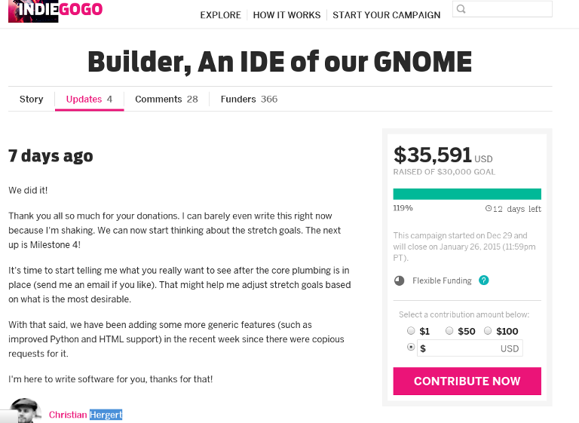

Slide 4
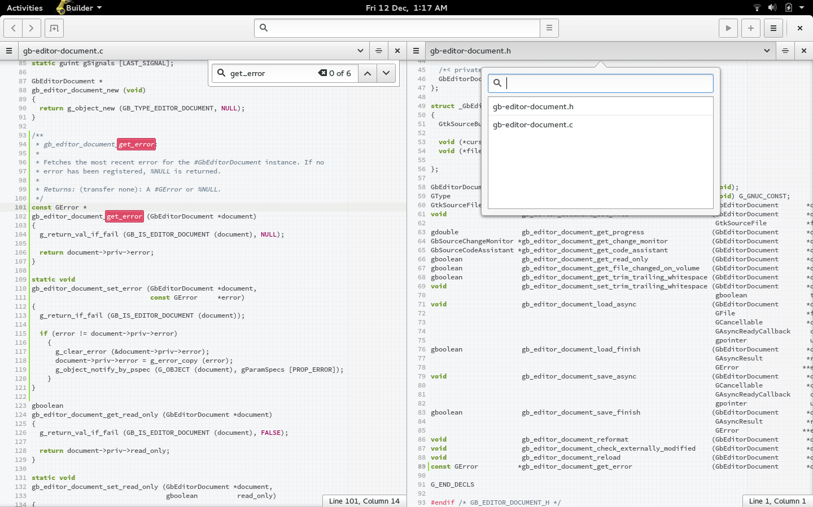

Slide 5
新特性
项目管理，全局搜索，集成UI设计工具
帮助文档，自动补全，自动缩进
API 快速查询，图形化调试
单元测试，版本控制
GNOME Shell扩展
….

Slide 6
参考链接与图片链接
  https://www.indiegogo.com/projects/builder-an-ide-of-our-gnome
  https://wiki.gnome.org/Apps/Builder
  http://www.gnome.org/news/2015/01/interview-with-christian-hergert-about-builder-an-ide-for-gnome-2/

Slide 7
Thank you!
Bin Li
binli@gnome.org
www.bjgug.org
微博: bjgug

